Slide 1
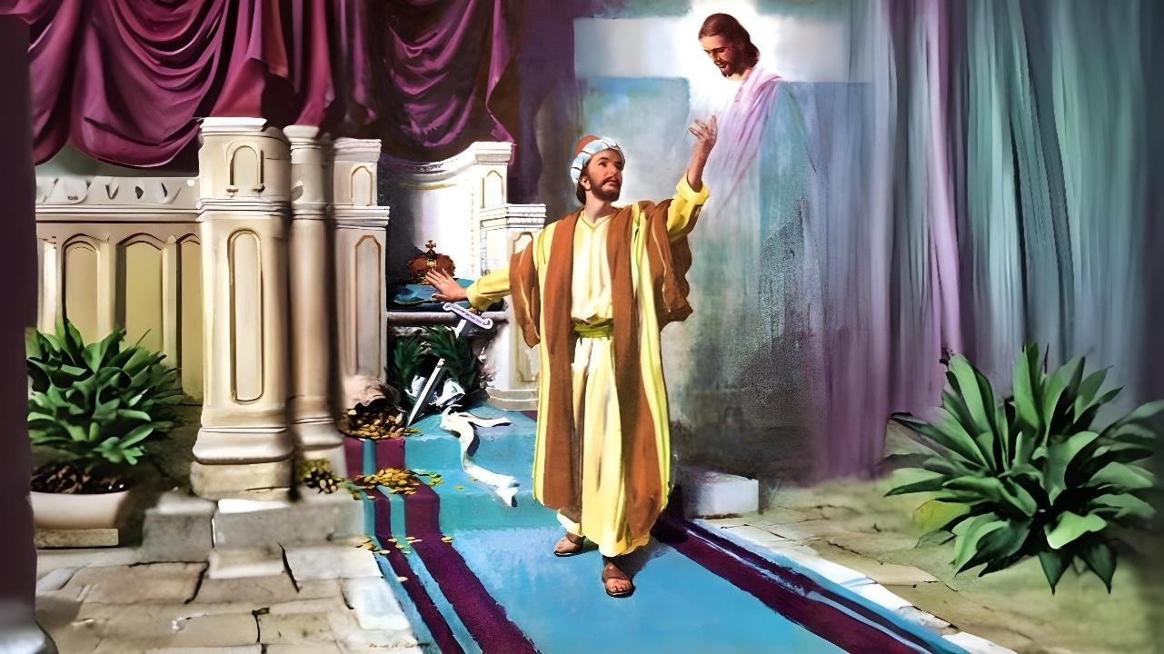
ትምህርት 6 ለ ጥር 30፣ 2018
በክርስቶስ ብቻ መተማመን

Slide 2


“እርሱንና የትንሣኤውን ኃይል እንዳውቅ፥ በመከራውም እንድካፈል፥ ወደ ሙታንም ትንሣኤ ልደርስ ቢሆንልኝ፥ በሞቱ እንድመስለው እመኛለሁ።”
ፊልጵስዩስ 3:10-11

Slide 3










ጳውሎስና ሲላስ ከፊልጵስዩስ የመጀመሪያ አማኞች መካከል ለሆነው ለወህኒ ቤት ጠባቂው በግልጽ ባስተማሩት መሰረት የፊልጵስዩስ ቤተክርስቲያን ሰዎች ሁሉ የመዳንን መንገድ ጠንቅቀው ያውቁ ነበር (የሐዋ 16:30-31)።
በዚያን ወቅት ቤተክርስቲያን በጽኑ መሠረት ተመስርታ የነበረች ብትሆንም የመዳንን መንገድ የመሳት አደጋ ግን በፊቷ ይጠብቃት ነበር።
ስለዚህም ጳውሎስ በእምነት የመዳንን አበይት ምሰሶዎች እያሳሰበ ሲያስጠነቅቃቸው እናያለን።
መዳናችንን እንዳናጣ የሚረዱ ምክሮች:
ከእኛ ሊርቁ የሚገቡ ነገሮች (ፊል 3:1-3)
ሊተዉ የሚገቡ ነገሮች (ፊል 3:4-6)
አስፈላጊው ጉዳይ (ፊል 3:7-8)
በመዳን ውስጥ ለመቆየት የሚረዱ ምክሮች:
የክርስቶስ እምነት (ፊል 3:9)
የክርስቶስ እውቀት (ፊል 3:10-16)

Slide 4

መዳናችንን እንዳናጣ የሚረዱ ምክሮች

Slide 5

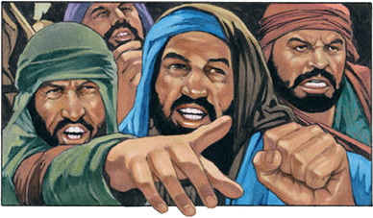

ከእኛ ሊርቁ የሚገቡ ነገሮች
“ከውሾች ተጠበቁ፥ ከክፉዎችም ሠራተኞች ተጠበቁ፥ ከሐሰተኛም መገረዝ ተጠበቁ።” (ፊልጵስዩስ 3:2)
ጳውሎስ ለእምነት አደጋ የሆኑትን ነገሮች ከመግለጹ በፊት አንዳንድ ምክሮችን ሲሰጥ እንመለከታለን። “በጌታ ደስ ይበላችሁ” ይላል (ፊል 3:1ሀ)። በዚሁ ላይ ሌላ አስፈላጊ ነገር ደግሞ ያለንን እውነት ምንም እንኳን የምናውቀው ቢሆን ደግመን ማወቃችን ጥሩ መሆኑን ያክልበታል (ፊል 3:1ለ)።
የእግዚአብሔርን ምሕረት በመቀበል (መዝ 31:7)
በእርሱ በመተማመን (መዝ 5:11)
የመዳንን በረከት በመቀበል (መዝ 9:14)
የእግዚአብሔርን ሕግ በመጠበቅ (መዝ 119:14፣ ኢሳይያስ 58:13፣ 14)
በቃሉ በመታመን (መዝ 119:162)
እግዚአብሔርን የሚፈሩ ልጆችን በማሳደግ (ምሳሌ 23:24, 25)
በጌታ ልንደሰት የምንችለው እንዴት ነው?
ጳውሎስ በዘመኑ ቤተክርስቲያንን የሚያሰጋ አደጋን ሲጠቁም እንመለከታለን: ይህም አደጋ የበዓላትን ሕግ በጥብቅ በሚያስተምሩ ሐሰተኛ መምህራን በኩል የመጣ ነበር(ፊል 3:2)። በሶስት የተለያዩ መንገዶች ገልጿቸዋል: ውሾች (መዝ 22:16፣ 2 ጴጥ 2:21-22)፤ ክፉዎች እና ስለመገረዝ የሚያስተምሩ በማለት ይገልፃቸዋል።

Slide 6

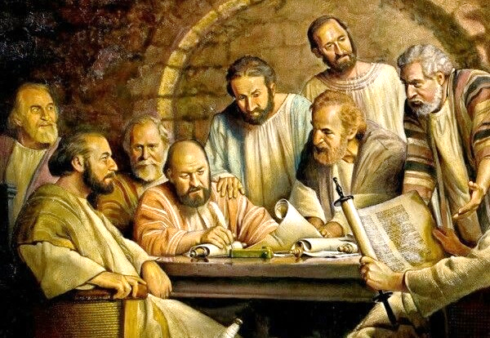
ሊተዉ የሚገቡ ነገሮች
“በስምንተኛው ቀን የተገረዝሁ፥ ከእስራኤል ትውልድ፥ ከብንያም ወገን፥ ከዕብራውያን ዕብራዊ ነኝ፤ ስለ ሕግ ብትጠይቁ፥ ፈሪሳዊ ነበርሁ” (ፊልጵስዩስ 3:5)
በኢየሩሳሌም ጉባኤ ላይ አሕዛብ አማኞች በአይሁድ በዓላት ሕግጋት ላይ መጨነቅ እንደሌለባቸው ተወስኖ ነበር (የሐዋ 15:19-21)። ቢሆንም ግን መገረዝ ግዴታ እንደሆነ የሚያስተምሩ አንዳንድ አስተማሪዎች ወደ ፊልጵስዩስ መጥተው ነበር (ፊል 3:2-3)።
ጳውሎስ የኋላ ታሪኩን በማስታወስ እንደነዚያ አስተማሪዎች በነበረበት ወቅት ምን ያህል ፍጹም እንደነበረ ሲያስታውስ እንመለከታለን (ፊል 3:4-6):
በስምንተኛው ቀን የተገረዘ፤ ወላጆቹ ፍጹማን ነበሩ
ከዕብራውያንም ዕብራዊ የሆነ፤ ንፁህ ብንያማዊ
ሕግን በተመለከተ አክራሪ ፈሪሳዊ
ቀናተኝነትን በተመለከተ ቤተክርስቲያንን የሚያሳድድ ነበር
የማይነቀፍ የሕጉ ጠበቃ ነበር
ነገር ግን በእነዚህ ሁሉ ይመካ የነበረው ኢየሱስን ከማወቁ በፊት ነበር። ከዚያ ግን ሕጉን እንኳን በቅጡ እንዳልተረዳ ተመለከተ (ማቴ 5:21-22)። አሁን ግን ኢየሱስ ብቻ እንደሚያድን አወቀ (ፊል 3:7)።

Slide 7

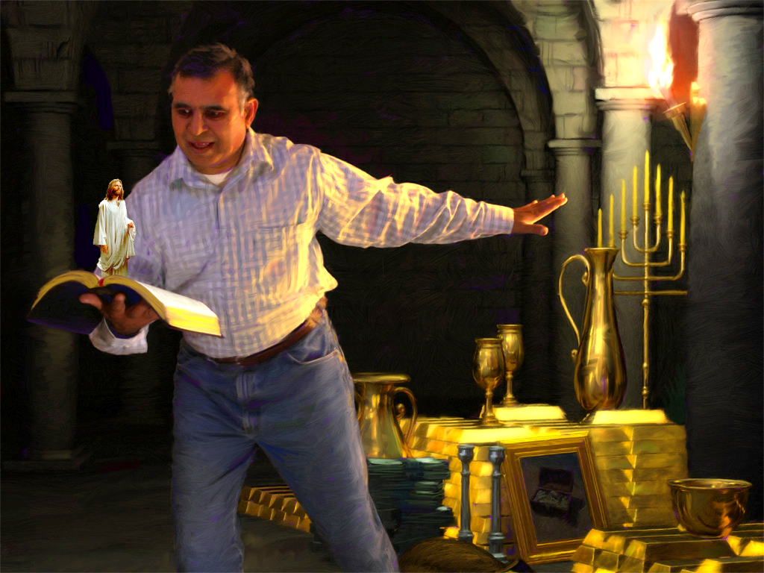



አስፈላጊው ጉዳይ
“ነገር ግን ለእኔ ረብ የነበረውን ሁሉ ስለ ክርስቶስ እንደ ጉዳት ቈጥሬዋለሁ።” (ፊልጵስዩስ 3:7)
ጳውሎስ የቀደመው ህይወቱን ከአሁን ሕይወቱ ጋር በሚዛን ሰፈረው። በአንዱ የሚዛኑ ጎን እውቀቱን በሙሉ፣ በገማልኤል ስር የተማረ መሆኑን፣ አስገራሚ የሆኑ የፈሪሳዊነት ስጦታዎቹን አስቀመጠ። እነዚህ ሁሉ የሚያስመኩ ናቸው።
በሌላኛው ጎን ደግሞ ክርስቶስን ካገኘ በኋላ ያለውን ሕይወቱን አስቀመጠ። ለእርሱ ጥቅም የሆነው በሙሉ ከንቱ ሆኖ አገኘው፣ ምክንያቱም ከክርስቶስ ፍቅር ጋር የሚወዳደር ምንም ነገር ስለሌለ ነው (ፊል 3:7-8)።
በሰማይ እና በአዲሲቱ ምድር ዘላለማዊ ህይወትን ከማግኘት የሚበልጥ ነገር ምን አለ? ቢሆንም ዓለማዊ ብልጭልጮች ብዙዎች ይህን እውነታ እንዳያስተውሉ አሳውረዋቸዋል። በምድር አስፈላጊ ተብለው በሚቆጠሩት ነገሮችና ሰማይ ዋጋ በሚሰጣቸው ጉዳዮች መካከል ግልጽ የሆነ ተቃርኖ አለ። ክርስቶስን የሚመስል ባህሪና የነፍስ መዳን የሰማይ ትኩረቶች ናቸው።

Slide 8

በመዳን ውስጥ ለመቆየት የሚረዱ ምክሮች

Slide 9



የክርስቶስ እምነት
“ክርስቶስንም አገኝ ዘንድ፥ በክርስቶስም በማመን ያለው ጽድቅ ማለት በእምነት ከእግዚአብሔር ዘንድ ያለው ጽድቅ እንጂ ከሕግ ለእኔ ያለው ጽድቅ ሳይሆንልኝ፥ በእርሱ እገኝ ዘንድ ሁሉን እንደ ጕድፍ እቈጥራለሁ፤” (ፊልጵስዩስ 3:9)
ጳውሎስ በራሱ ጽድቅ እየተማመነ በእርሱ አስተሳሰብ የናዝሬቱን ኢየሱስን የሚከተሉ መናፍቃንን ወደ መዳን መንገድ ሊመልስ ወደ ደማስቆ ሄደ (የሐዋ 9:1-2)። ነገር ግን ደማስቆ የገባው ከእርሱ በእጅጉ በሚበልጥ ጽድቅ ማለትም በእግዚአብሔር ጽድቅ ተረትቶ ነበር። ይህም ጽድቅ “በክርስቶስ በማመን ያለው ጽድቅ” ነው (ፊል 3:9)።
ከዚያን ጊዜ አንስቶ በራሱ ጽድቅ ዳግም ላይተማመን ወሰነ። ምክንያቱም መዳንን ለማግኘት በራሳችን ተግባር መታመኑ ፋይዳ የሌለው መሆኑን ስለተረዳ ነው (ገላ 2:16)።
ፍላጎቱን “በእርሱ[በክርስቶስ] እገኝ ዘንድ” ነው በማለት ይገልፃል(ፊል 3:9)። ይህ ምንን ያመላክታል?
በ1 ቆሮንቶስ1:30 መሠረት “በክርስቶስ” መሆን ማለት በእምነት ጸድቀን(ጽድቅ) መንፈሳዊ አስተሳሰባችን (ጥበባችን) ከሚፀነስበት ወቅት ጀምሮ ከዚያም በኋላ ለሰማይ በምናደርገው ዝግጅት(ቅድስና) እና በመጨረሻም በዳግም ምጽአቱ እስከምንከብርበት ጊዜ ድረስ (መዳን) ያለው አጠቃላይ የመዳን ዕቅድን የሚያጠቃልል እንደሆነ እንመለከታለን።

Slide 10







የክርስቶስ እውቀት
“እርሱንና የትንሣኤውን ኃይል እንዳውቅ፥ በመከራውም እንድካፈል፥ ወደ ሙታንም ትንሣኤ ልደርስ ቢሆንልኝ፥ በሞቱ እንድመስለው እመኛለሁ።” (ፊልጵስዩስ 3:10-11)
ክርስቶስን ማወቅ የምንችለው እንዴት ነው (ፊል 3:10-16)?
ቃሉን ስናጠና
በመንፈስ ቅዱስ ስንመራ
በመከራው ስንካፈል
ወደ መዳረሻችን ስንገሰግስ
የክርስቲያን ሕይወት እንደ ሩጫ ነው። መድረሻችን ላይ ሙሉ በሙሉ ማተኮር አለብን። ዓላማችን በዚህ ለመክረምና ይህችን ህይወት ብቻ ተደስቶ ለማለፍ አይደለም። የሙታንን ትንሳኤ ልንደርስ ተስፋ እናደርጋለን (ፊል 3:11)።
ያ ቀን እንኪመጣ ድረስ “በክርስቶስ ኢየሱስ የተያዝንበትን ያንን ደግሞ ለመያዝ” እንታገላለን (ፊል 3:12)። ኢየሱስ እኔን ያገኘኝ አገርን፣ ሽልማትን እና ከእርሱ ጋራ የማያልቅ ሕይወትን ሊሰጠኝ ነው(ዕብ 11:10፣ ፊል 3:14፣ 1ተሰ 4:17)።

Slide 11

“ጳውሎስ ፈተናን እና ተግዳሮትን እየተጋፈጠ ወደ ፊት እንዲገፋ ግድ ያለው ታላቅ ዓላማ ለእያንዳንዱ ክርስቲያን ሰራተኛ ለእግዚአብሔር አገልግሎት ራሱን ጨርሶ እንዲሰጥ የሚመራው ዓላማ ሊሆን ይገባል። አለማዊ ክጀላዎች ትኩረቱን ከአዳኙ ላይ ለመውሰድ በፊቱ የሚቀርቡ ቢሆንም እርሱ ግን የእግዚአብሔርን ፊት የማየት ተስፋውን ለማግኘት የሚያስፈልገው ጥረትና መስዋዕትነት ሁሉ ተገቢ እንደሆነ ለአለም፣ ለመላዕክት እና ለሰዎች ሁሉ እያሳየ ወደ መዳረሻው ሊገሰግስ ይገባዋል።
ከክርስቶስ ደቀ መዛሙርት የሁሉም በታች የሆነው ደቀ መዝሙር የሰማይ ዜጋና የማይጠፋ ርስት ወራሽ ነው።”
EGW (Conflict and Courage, December 13)

